Slide 1
Những tìm hiểu về đề tài
Trần Nam Anh

Slide 2
Lưu ý:
Hầu hết các link được chọn lọc đều ngắn và dễ hiểu nên nhất thiết phải đọc qua hết.
VERSION | DATE | DETAIL | AUTHOR | REVIEW

Slide 3
Giới thiệu chung:
- GPS là hệ thống được ứng dụng rất nhiều trong định vị ở môi trường bên ngoài với độ sai lệch từ 3-5m.
- Tuy nhiên, trong bài toán điều khiển mobile robot, yêu cầu về độ sai lệch tương đối nhỏ, vì vậy, một giải pháp hữu hiệu được đề ra để giảm độ sai lệch đến mức tối thiểu, đó là sử dụng thuật toán sensor fusion based kalman filter
Các sensor được sử dụng:
- Gyroscope : cảm biến xác định tốc độ góc, nhằm xác định góc quay của xe khi đổi hướng
- Accelerometer: xác định gia tốc của xe, tạo cơ sở xác định vị trí tương đối của xe
- GPS : xác định vị trí tuyệt đối của xe
- Shaft encoder : gắn với động cơ giúp xác định vận tốc xe

Slide 4
Sensor Fusion
Sensor Fusion là thuật toán kết hợp tín hiệu đo từ nhiều cảm biến khác nhau để đưa ra kết quả đo đáng tin cậy nhất
4 ứng dụng của sensor fusion:
- Nâng cao chất lượng dữ liệu. Ví dụ: Khi sử dụng accel để đo gia tốc trọng trường, tín hiệu thường rất nhiễu, vì vậy, khi kết hợp thêm nhiều accel và lấy trung bình giá trị đo, nhiễu sẽ được loại bỏ bớt.
- Tăng độ tin cậy của hệ thống đo. Ví dụ: hệ thống ước lượng tốc độ gió của máy bay sử dụng các pitot tubes, tuy nhiên, một số trường hợp chúng bị đóng băng do quá lạnh, giá trị đo không còn chính xác, một hệ thống ước lượng tốc độ gió được sử dụng dựa trên mô hình của gió tại các khu vực khác nhau kết hợp với tín hiệu gps sẽ giúp máy bay tiếp tục hoạt động.
- Ước lượng các trạng thái không đo được. Ví dụ: sử dụng ảnh của vật tại các góc chụp khác nhau để xác định vị trí của nó
- Tăng khả năng kiểm soát môi trường xung quanh. Ví dụ: hệ thống đỗ xe thông minh thường sử dụng các cảm biến siêu âm để xác định vật thể xung quanh, tuy nhiên, tầm hoạt động của chúng chỉ nằm trong một vùng nhỏ, vì vậy nhiều cảm biến được lắp xung quanh xe để xác định vật cản từ mọi hướng.

Slide 5
Hiệu quả của thuật toán Sensor Fusion
https://www.youtube.com/watch?v=hN8dL55rP5I&t=1s
Link phía trên sử dụng ví dụ ”Pose estimation from asynchronous sensors” để miêu tả hiệu quả của ước lượng khi sử dụng IMU kết hợp GPS
Như có thể thấy, nhược điểm của gps là tần số lấy mẫu nhỏ, điều đó có thể khắc phục bằng thuật toán sensor fusion, sử dụng các cảm biến có tần số lấy mẫu lớn hơn để ước lượng vị trí của xe giữa các chu kì gps sử dụng dead reckoning
- Một số cách thể hiện phổ biến để xác định góc quay
+) Quartenion (avalaible in matlab)
https://www.mathworks.com/help/fusion/examples/rotations-orientation-and-quaternions.html

Slide 6
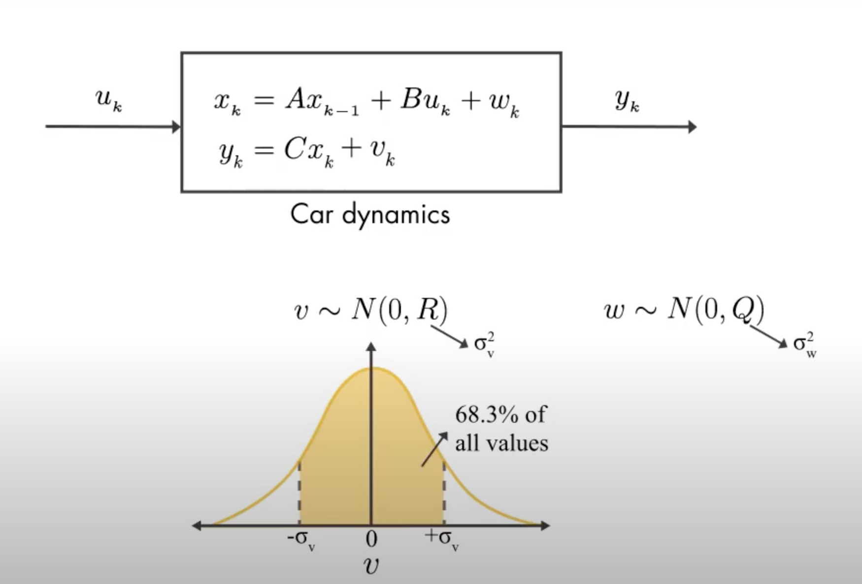
Kalman Filter (Linear system)
Giả sử mô hình xe có đầu vào là vận tốc, đầu ra là vị trí(xe chỉ có thể chạy thẳng)
Mục tiêu: Chạy đúng 1km
Nếu chỉ sử dụng GPS nhiễu môi trường và tần số lấy mẫu nhỏ có thể gây ảnh hưởng đến kết quả, vì vậy để cho kết quả tin cậy hơn, có thể sử dụng kalman filter sử dụng sensor fusion
Như có thể thấy ở hình, có 2 loại nhiễu tác động đến mô hình, cả 2 đều có dạng phân phối gaussian với mean=0, phương sai lần lượt là Q,R
+) w(k): nhiễu quá trình
+) v(k): nhiễu đo

Slide 7
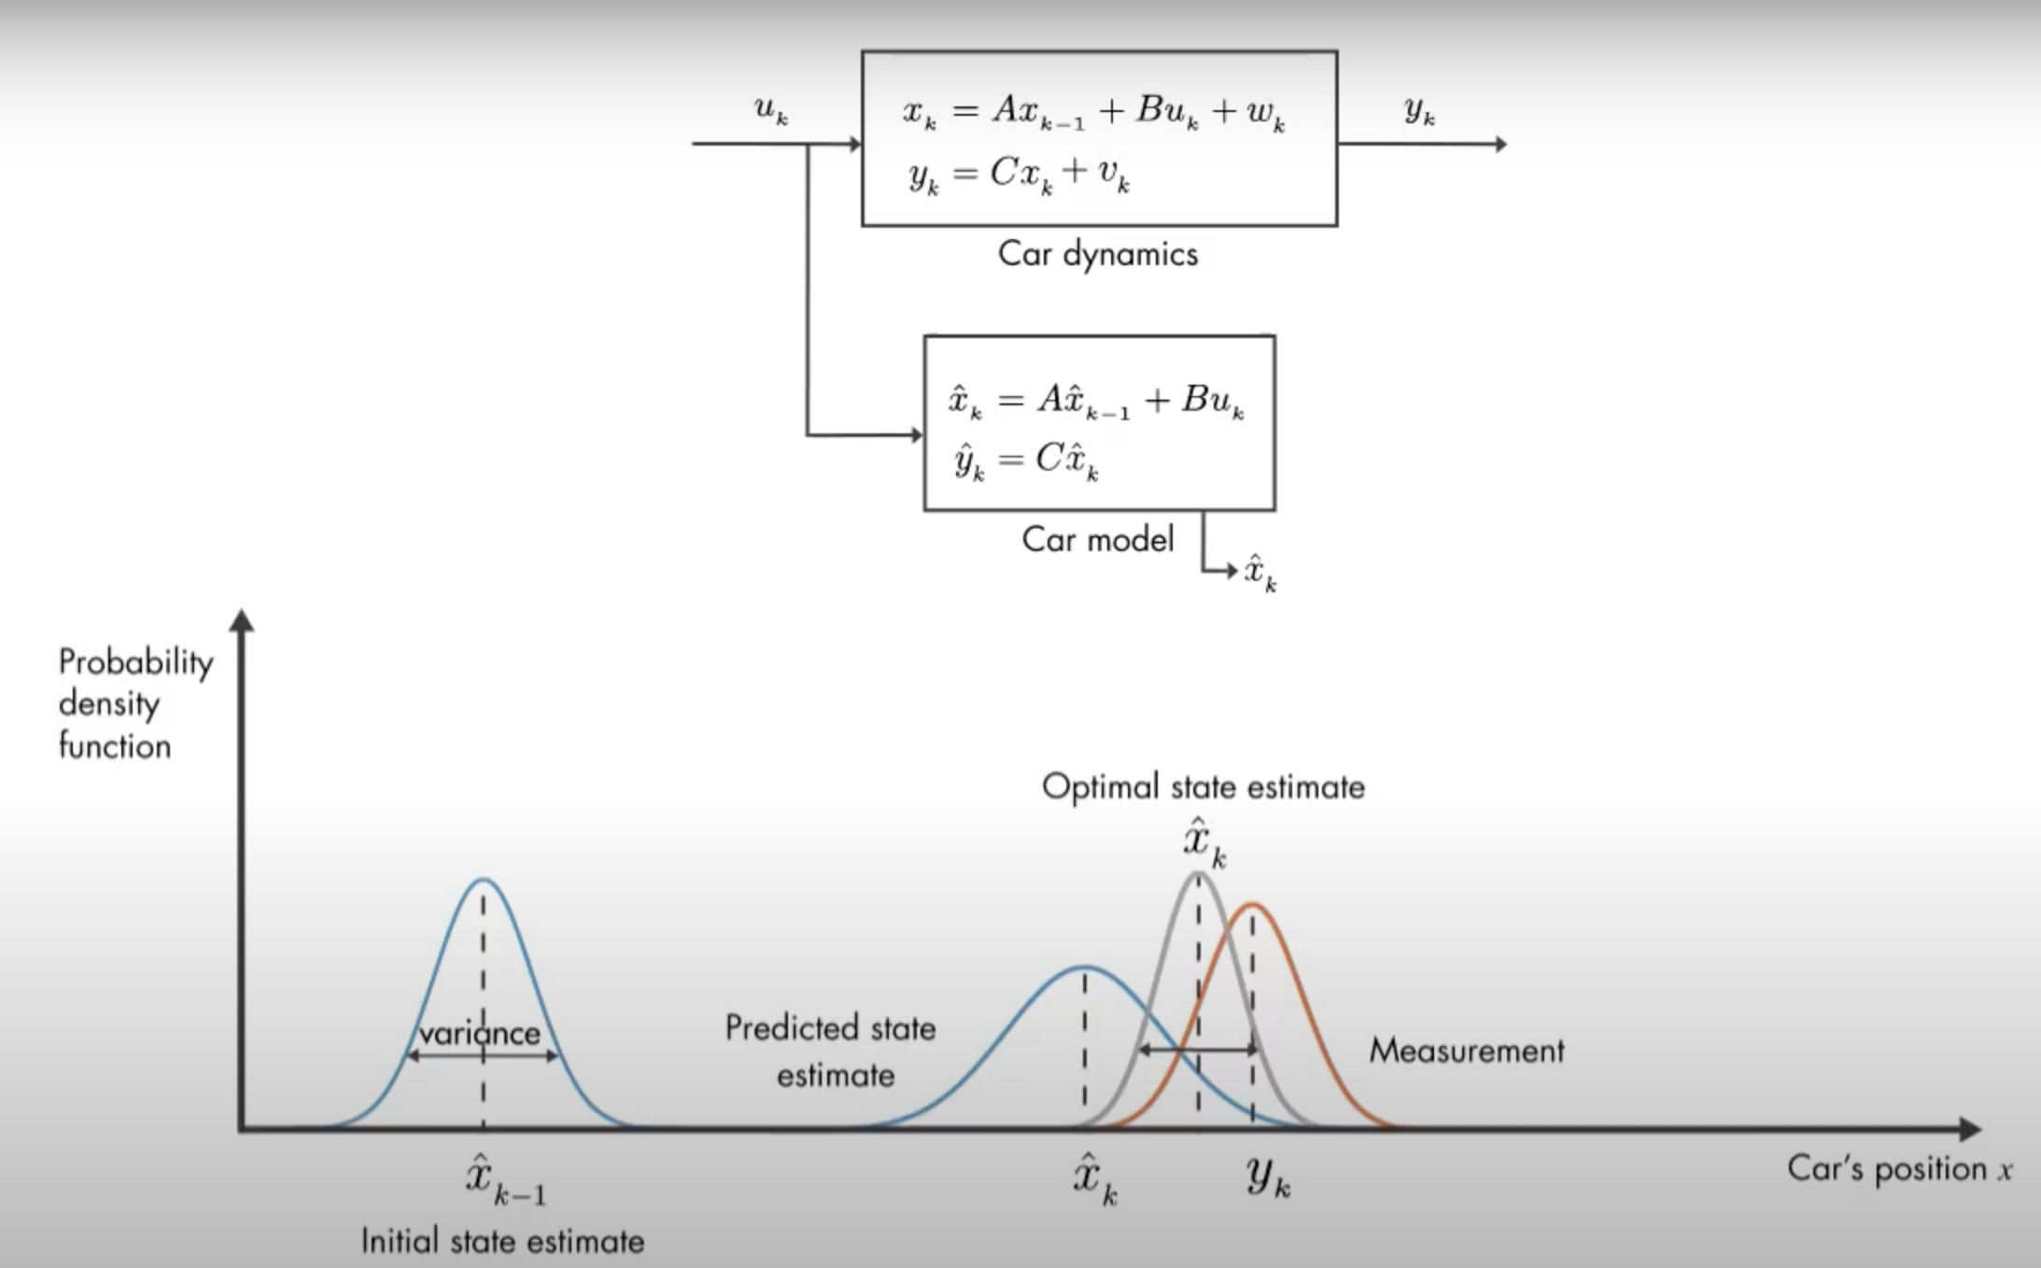
Kalman Filter (Linear System)
Phân tích:
Giả sử ta có được mô hình toán học của xe(không có nhiễu):
- Ban đầu, vị trí x(k-1) của xe được ước lượng nằm ở bất kì vị trí nào trong khoảng phương sai ban đầu
- Sử dụng mô hình của xe, ta có thể dự đoán được trạng thái tiếp theo, tuy nhiên phương sai của ước lượng x(k) lớn hơn do nhiễu
- Để khắc phục điều này, phân phối gauss của ước lượng được nhân với phân phối gauss của tín hiệu đo y(k), kết quả là một phân phối gauss với phương sai nhỏ hơn (đáng tin cậy hơn)

Slide 8
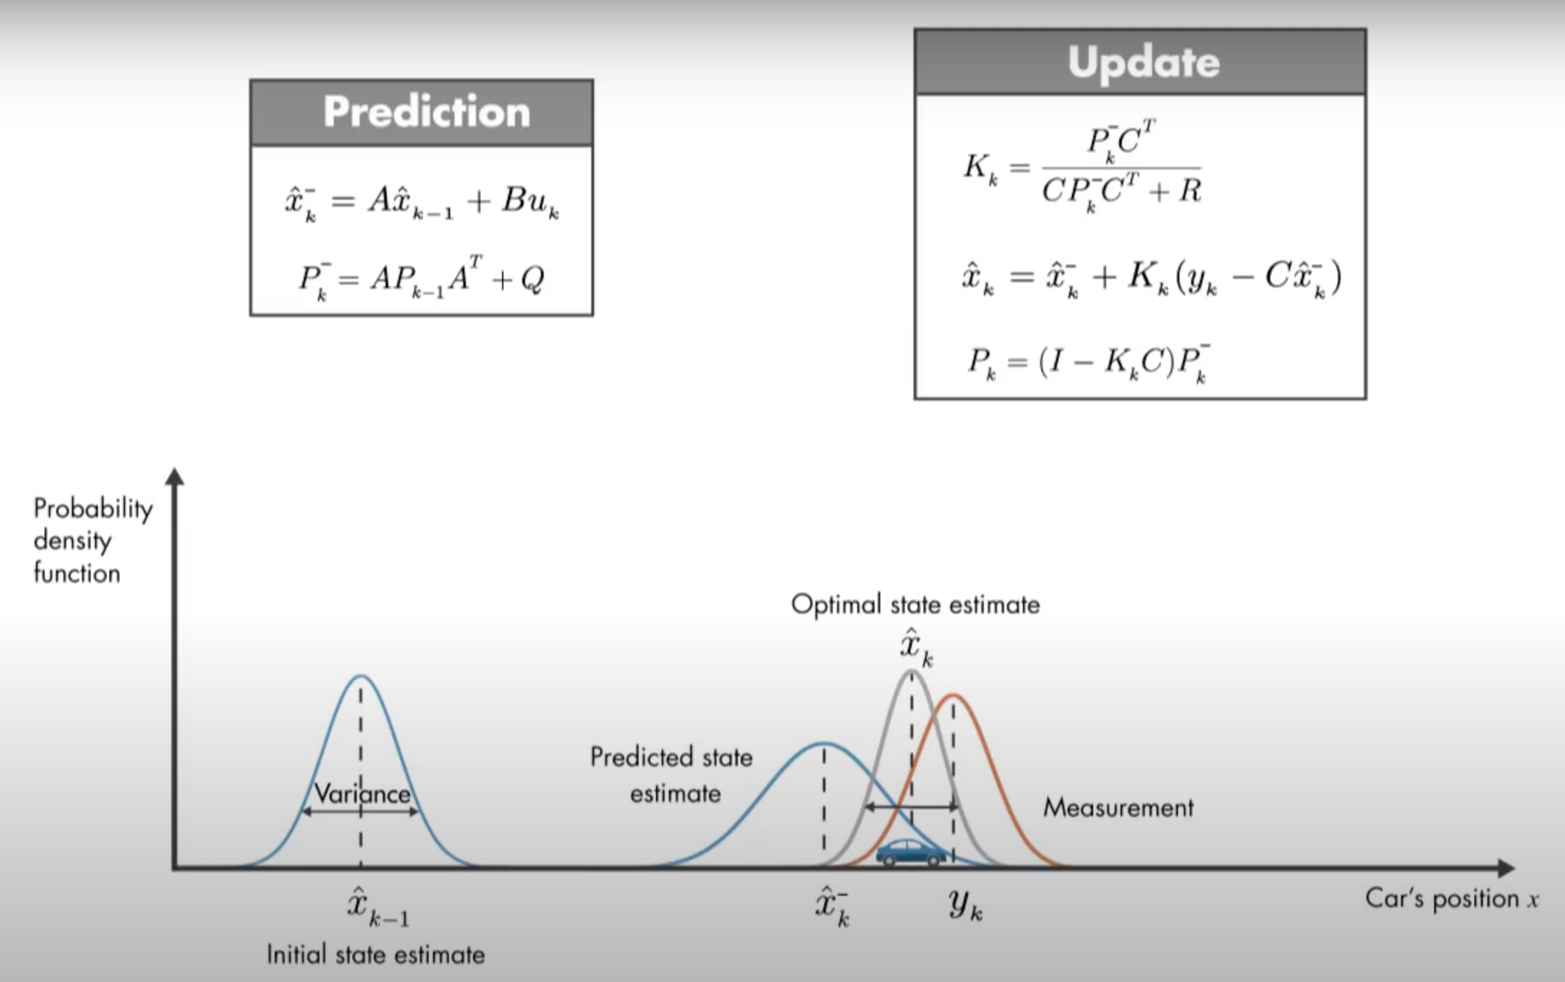
Kalman Filter (Linear System)
Kalman Filter ước lượng vị trí xe bằng cách lập lại 2 quá trình: Dự đoán và cập nhật, trong đó:
Pk- là phương sai của trạng thái dự đoán
Pk là phương sai của trạng thái sau khi cập nhật tín hiệu đo
Kk là hệ số khuếch đại được tính để tối thiểu hoá Pk

Slide 9
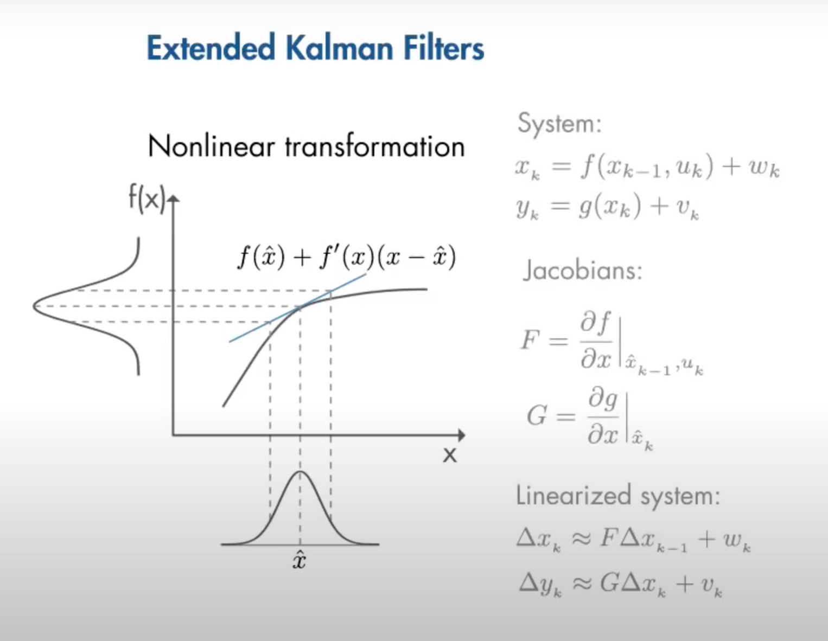
Extended Kalman Filter(Nonlinear)
Khi hệ phương trình mô tả hệ thống là phi tuyến, extended kalman filter sử dụng khai triển taylor bậc 1 xấp xỉ mô hình tại mỗi thời điểm tại mean của giá trị ước lượng x mũ
Sau đó, áp dụng quá trình dự đoán và cập nhật tín hiệu đo như kalman filter trong hệ tuyến tính

Slide 10
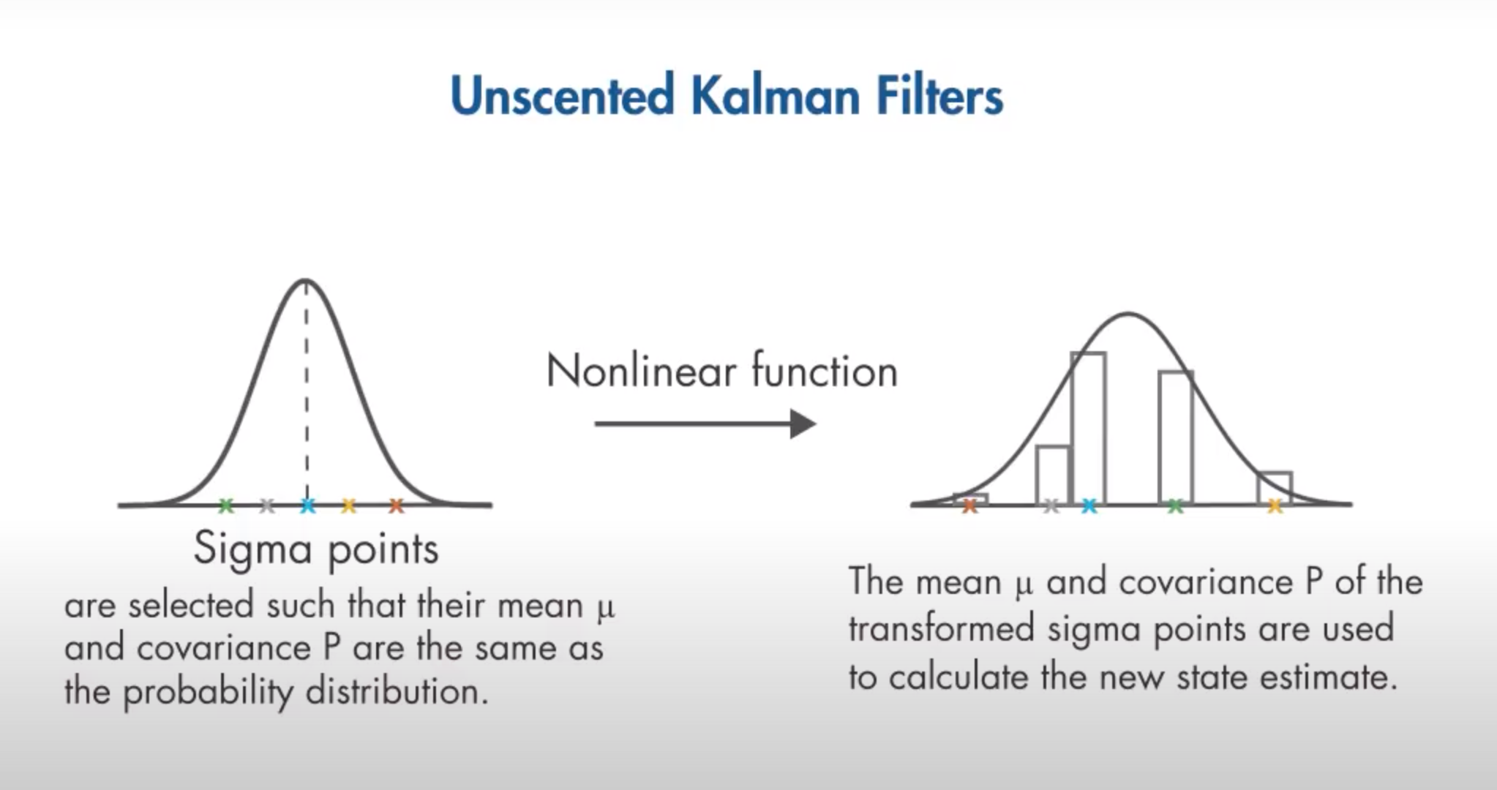
Unscented Kalman Filter(highly nonlinear)
Không như EKF, UKF không tuyến tính hoá mà sử dụng mô hình phi tuyến và xấp xỉ phân phối của ước lượng trạng thái mới khi các điểm sigma(chứa thông tin về mean và covariance của trạng thái – hình trái) đi qua hàm phi tuyến

Slide 11
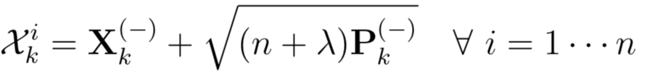
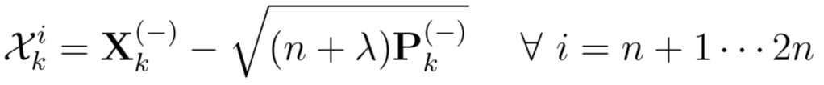


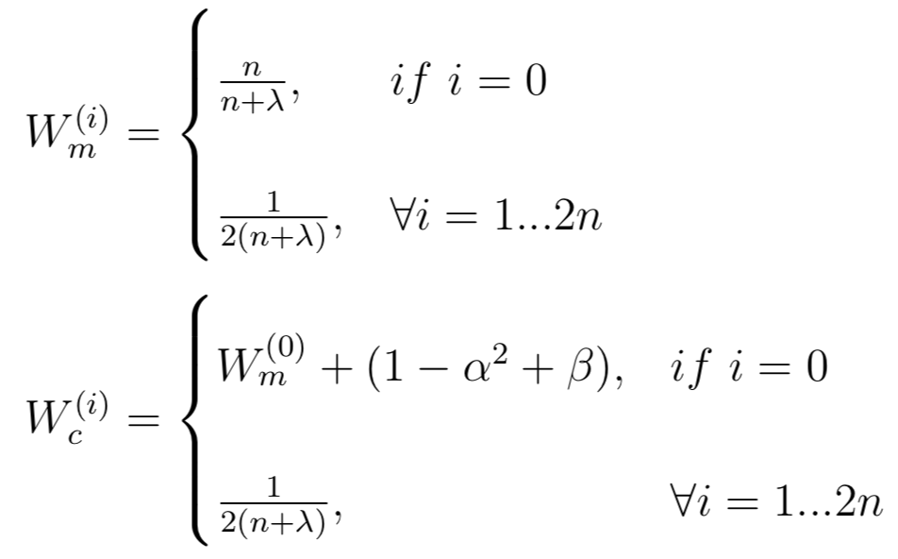
Unscented Kalman Filter(highly nonlinear)
Các bước thực hiện thuật toán:
B1: chọn 2n+1 sigma point có dạng
với với alpha=10^-3 và k>=0
B2: chọn weight tương ứng:
Wm: mean weight
Wc: covariance weight

Slide 12

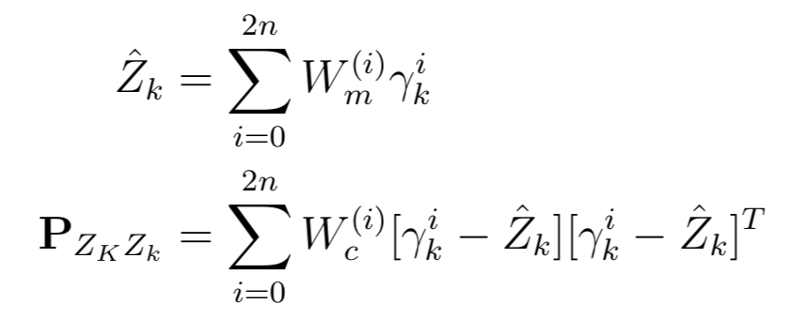
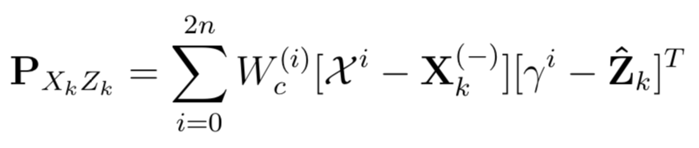
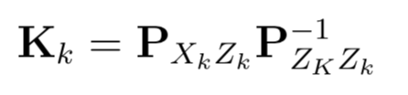

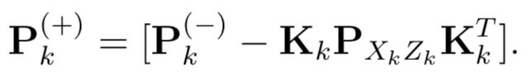
Unscented Kalman Filter(highly nonlinear)
B3: thay lần lượt các sigma point vào phương trình quan sát: y=h(x)
B4:dự đoán giá trị đo được
Trong đó:
Zk là giá trị đo được
P(ZkZk) là phương sai giá trị đo được
P(XkZk) là phương sai trạng thái –
giá trị đo
B5: Cập nhật giá trị ước lượng mới:

Slide 13
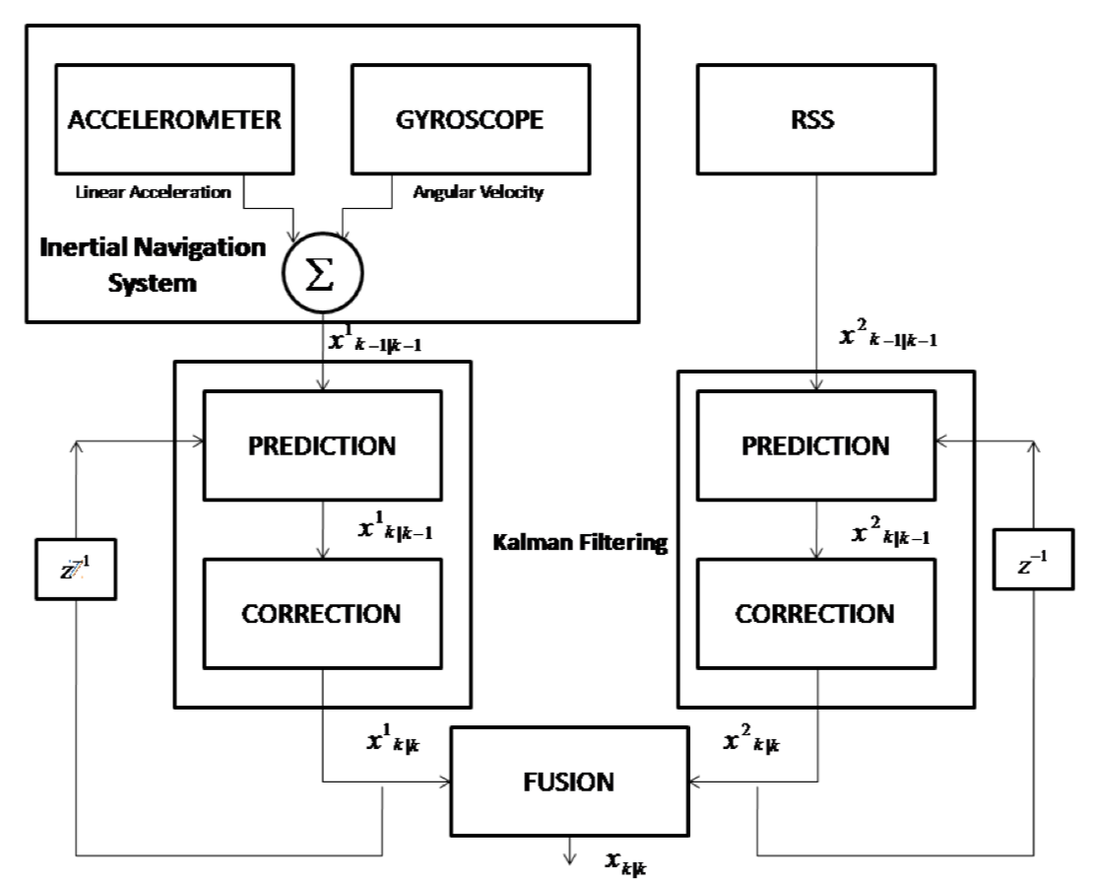
Sensor Fusion Model
Tín hiệu từ IMU và từ GPS đi qua 2 khâu kalman filter sẽ cho ra 2 trạng thái ước lượng khác nhau, trạng thái ước lượng cuối cùng sẽ là kết hợp của 2 ước lượng x1, x2 và cho ra trạng thái cuối cùng có phương sai nhỏ nhất, sau đó trạng thái chung này được đưa về làm điều kiện đầu cho 2 khâu kalman filter phía trên
GPS

Slide 14
How to use KF and EKF in Simulink
https://www.youtube.com/watch?v=ouRM4sgoVs8&t=459s
https://www.youtube.com/watch?v=bCsOdnADuAM
Hai link phía trên lần lượt là cách sử dụng Kalman Filter và Extended Kalman Filter để ước lượng góc quay của con lắc
Nếu giải thích về 3 loại kalman filter có thể được sử dụng trong project chưa rõ thì có thể xem lại các video cùng series với link ở trên

Slide 15
The main simple code of sensor fusion
https://www.mathworks.com/help/fusion/gs/determine-pose-using-inertial-sensors-and-gps.html

Slide 16
Định hướng tiếp theo
Nghiên cứu code kalman filter bằng python:
https://github.com/balzer82/Kalman
Cách hiệu chỉnh cảm biến để tăng độ chính xác cho IMU
Tăng độ chính xác cho gps
+ Nếu sử dụng điện thoại : sử dụng high accuracy mode
+ Nếu sử dụng mạch gps ngoại :
https://www.youtube.com/watch?v=rjQans5XJQE
Có thể thấy trên video, độ sai lệch cũng tương đối lớn, một giải pháp được sử dụng là kết hợp với bản đồ và điều chỉnh sao cho hiển thị định vị nằm trên đường chứ không chệch ra ngoài
http://arduino.vn/tutorial/1482-gioi-thieu-cach-su-dung-module-gps-neo-6-va-neo-7-cua-hang-ublox

